Slide 1
MALTA
7-8 ta’ Marzu 2024

Slide 2
Elementi importanti tar-regolamenti l-ġodda tal-UE dwar il-mediċini veterinarji, leġiżlazzjoni nazzjonali relatata u/jew linji gwida għall-veterinarji u l-bdiewa (I) Lekċer 3
Taħriġ Prattiku għall-Bdiewa u l-Veterinarji: Miżuri ġodda għall-ġlieda kontra r-reżistenza għall-antimikrobiċi
Malta, 7-8 ta’ Marzu 2024

Slide 3
Għan
Li jiġu ppreżentati d-dispożizzjonijiet fir-rigward tal-ħruġ ta’ riċetti u l-użu ta’ mediċini veterinarji fil-leġiżlazzjoni rilevanti fil-livell tal-UE u nazzjonali, u l-obbligi u l-proċedura li għandhom jiġu segwiti mill-veterinarji u l-bdiewa.

Slide 4
Kontenut
Regoli komuni
Riċetti:
Il-ħruġ ta’ riċetti veterinarji u ż-żamma ta’ rekords għall-Mediċini u l-Għalf Medikat
L-Użu ta’ Prodotti Mediċinali Veterinarji
X’jiġri jekk ma jkunx hemm mediċini awtorizzati jew jekk dawk awtorizzati ma jkunux disponibbli?
Ir-rappurtar ta’ avvenimenti avversi
Ġbir ta’ Dejta dwar il-bejgħ u l-użu ta’ antimikrobiċi
Leġislazzjoni nazzjonali / linji gwida nazzjonali

Slide 5

Regoli komuni
“riċetta veterinarja” tfisser dokument maħruġ minn veterinarju għal prodott mediċinali veterinarju jew prodott mediċinali għall-użu mill-bniedem għall-użu tiegħu fl-annimali.
“antimikrobiku” tfisser kwalunkwe sustanza b’azzjoni diretta fuq mikroorganiżmi użati għat-trattament jew il-prevenzjoni ta’ infezzjonijiet jew mard infettiv, inklużi antibijotiċi, antivirali, antifungali u antiprotozoals
Il-prodotti mediċinali veterinarji antimikrobiċi għandhom ikunu disponibbli biss b’riċetta veterinarja.

Slide 6
Regoli komuni – Preskrizzjoni veterinarja
Regoli komuni
REŻISTENZA!
ANTIMIKROBIĊI KONTRA ANTIBIJOTIĊI
Antimikrobiċi
Antibijotiċi
Antifungali, Antiprotozoals
Antivirali
Antiparassitiċi
Regolament tal-UE

Slide 7
Regoli komuni – Preskrizzjoni veterinarja
Xi mediċini jingaħtaw b’riċetta veterinarja għal raġunijiet ta’ sikurezza (għall-annimali u għan-nies!), effikaċja u reżistenza potenzjali, u l-possibbiltà ta’ użu ħażin.
(a) drogi narkotiċi jew sustanzi psikotropiċi
(b) mediċini għall-annimali li jipproduċu l-ikel
(c) antimikrobiċi
(d) jekk tkun meħtieġa dijanjożi minn qabel
(e) prodotti tal-ewtanasja
(f) sustanzi attivi ġodda (< 5 snin)
(g) vaċċini
(h) ormoni jew tirostatiċi jew beta-agonisti

Slide 8
MA GĦANDHOMX jiġu applikati bħala rutina
MA GĦANDHOMX jintużaw biex jikkumpensaw għal iġjene fqira, trobbija inadegwata tal-annimali, nuqqas ta’ ħsieb jew ġestjoni ħażina tal-irziezet.
Regoli komuni – Preskrizzjoni veterinarja
Modi ta’ użu tal-antimikrobiċi
Preventiv (Profilassi)
Somministrazzjoni lil grupp (metafilassi)
Trattament
Promozzjoni tat-tkabbir
Trattament individwali
Trattament tal-grupp
Għal każijiet eċċezzjonali BISS (meta r-riskju ta’ infezzjoni jkun għoli ħafna/ikun hemm konsegwenzi severi)
Trattament antibijotiku BISS għal annimali individwali
Antimikrobiċi oħra BISS għal numru ristrett ta' annimali
Meta r-riskju ta’ tixrid ta’ infezzjoni jew ta’ marda infettiva fil-grupp ta’ annimali jkun għoli BISS
meta ma jkun hemm l-ebda alternattiva xierqa oħra disponibbli
IPPROJBIT!
Notes:
Profilassi: Meta jintużaw għall-profilassi, l-antibijotiċi jistgħu jiġu amministrati lil annimali individwali biss filwaqt li antimikrobiċi oħra jistgħu jingħataw lil numru ristrett ta’ annimali

Slide 9

Regoli komuni – Preskrizzjoni veterinarja
Regoli komuni
RIĊETTI VETERINARI
!Artikolu 105
Il-veterinarju jista' joħroġ riċetta veterinarja biss wara li jkun għamel eżami kliniku jew kwalunkwe valutazzjoni xierqa oħra tal-istat tas-saħħa tal-annimal jew grupp ta' annimali.
Il-veterinarju jista’ joħroġ riċetta veterinarja għal antimikrobiku biss wara li jkun iddijanjostikat marda infettiva.
Il-veterinarju għandu jkun kapaċi jipprovdi ġustifikazzjoni għall-preskrizzjoni ta' antimikrobiku, speċjalment għal amministrazzjoni preventiva (profilassi) u fi grupp (metafilassi).

Slide 10
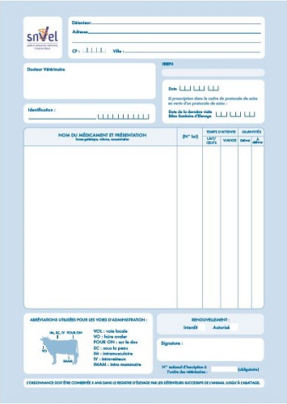
Regoli komuni – Riċetta veterinarja (mudell ta’ eżempju bil-FR)
Isem u indirizz
sid l-annimali
Identifikazzjoni tal-annimali
Identifikazzjoni tal-Veterinarju (nru tal-prof)
Data
Isem il-mediċina (ingredjent attiv), forma u qawwa.
Kwantità preskritta
Reġim tad-dożaġġ
Annimali li jipproduċu l-ikel: perjodu ta’ rtirar (anke jekk 0)
Twissijiet potenzjali jew messaġġi dwar l-użu responsabbli
Riċetta għal antimikrobiku hija valida biss 5 ijiem wara li ssir ir-riċetta.
Nota meħtieġa jekk il-preskrizzjoni hija taħt l-Art 107 3-4 jew 112-114)
Data u firma tal-veterinarju
Notes:
Nistgħu niċċekkjaw jekk hemmx mudell disponibbli f’pajjiżi differenti u jekk iva, ninkludu l-mudell tal-pajjiż
Dwar il-kaxxa l-blu. Spjega x’inhu l-użu skont l-Artikoli 112-114.

Slide 11
Regoli komuni – Preskrizzjoni veterinarja
Regoli komuni
MEDIKAZZJONI PERMEZZ TA’ GĦALF JEW ILMA
Japplikaw regoli differenti għal
Medikazzjoni Orali
(taħlit fir-razzett
fl-għalf jew fl-ilma)
Permezz
tal-Għalf
Permezz
tal-Ilma
Għalf Medikat
(għalf imħallat mal-mediċini fil-mitħna tal-għalf)
Reg. (UE) 2019/4
(MF)
Reg. (UE) 2019/6 (VMP)
& att delegat C(2024) 661 finali
Notes:
Għalhekk, l-att delegat dwar il-medikazzjoni orali japplika għal prodotti mediċinali veterinarji amministrati mill-ħalq permezz ta' taħlit ma' jew żieda fl-għalf u għat-taħlit ta' prodotti mediċinali veterinarji fl-ilma tax-xorb jew f'għalf likwidu minn min iżomm l-annimali. M'għandhiex tapplika għat-taħlit ta' prodott mediċinali veterinarju ma' għalf minn operaturi tan-negozju ta' l-għalf irrispettivament minn jekk joperawx f'mitħna ta' l-għalf, b'mixer mobbli jew mixer fir-razzett, li huwa kopert mir-Regolament (UE) 2019/4. .
(f) ‘mixer mobbli’ tfisser operatur tan-negozju tal-għalf bi stabbiliment tal-għalf li jikkonsisti minn vettura mgħammra speċifikament għall-manifattura ta’ għalf medikat; (g) ‘mikser fir-razzett’ tfisser operatur tan-negozju tal-għalf li jimmanifattura għalf medikat għall-

Slide 12
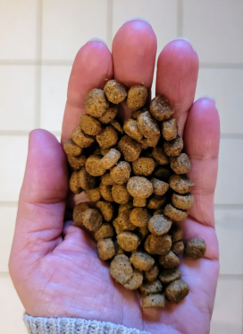
Regoli komuni – Preskrizzjoni veterinarja
Regoli komuni
Preskrizzjonijiet veterinarji b’rabta ma’ għalf medikat (1/2)
Reg.(UE) 2019/4
Artikolu 16
Għalf medikat (għalf tal-annimali imħallat fil-mitħna tal-għalf mal-mediċini) jeħtieġ:
riċetta veterinarja
tista’ tinħareġ biss wara eżami kliniku jew kwalunkwe valutazzjoni xierqa oħra tal-istat tas-saħħa tal-annimali
għal mard iddijanjostikat biss (ħlief għal vaċċini u parassitiċi)
Mass. ta’ antimikrobiku wieħed fl-għalf medikat
Oqgħod attent għal interazzjonijiet ma’ mediċini oħra!
Notes:
1. Il-provvista ta' għalf medikat lil dawk li jżommu l-annimali għandha tkun soġġetta għal:
(a) il-preżentazzjoni u, fil-każ ta' manifattura minn miksers fir-razzett, il-pussess ta' riċetta veterinarja għal għalf medikat; u
(b) il-kundizzjonijiet stabbiliti fil-paragrafi 2 sa 10.
2. Riċetta veterinarja għal għalf medikat għandha tinħareġ biss wara eżami kliniku jew kwalunkwe valutazzjoni xierqa oħra ta' l-istat tas-saħħa ta' l-annimal jew grupp ta' annimali minn veterinarju u biss għal marda dijanjostikata.
3. B'deroga mill-paragrafu 2, riċetta veterinarja għal għalf medikat li jkun fih prodotti mediċinali veterinarji immunoloġiċi tista' tinħareġ ukoll fin-nuqqas ta' marda dijanjostikata.
4. B'deroga mill-paragrafu 2, jekk ma jkunx possibbli li tiġi kkonfermata l-preżenza ta' marda dijanjostikata, tista' tinħareġ riċetta veterinarja għal għalf medikat li jkun fih antiparassitiċi mingħajr effetti antimikrobiċi bbażata fuq
l-għarfien tal-istatus ta' infestazzjoni tal-parassiti fl-annimal jew grupp ta' annimali.

Slide 13
Regoli komuni – Preskrizzjoni veterinarja
Regoli komuni
Preskrizzjonijiet veterinarji b’rabta ma’ għalf medikat (2/2)
Reg.(UE) 2019/4
Artikolu 16
Żamma ta’ rekords: Ir-riċetti veterinarji għandhom jinżammu għal kull mitħna tal-għalf u għandhom jinżammu kopji mill-veterinarju li joħroġ ir-riċetta u minn min irabbi l-annimali għal 5 snin
Riċetta waħda = Trattament veterinarju wieħed
Tul massimu tat-trattament: ġimagħtejn għall-antibijotiċi, xahar għal mediċini oħra
Validità tar-riċetta: massimu ta’ 5 ijiem għal għalf b’antimikrobiċi, massimu ta’ 3 ġimgħat għal mediċini oħra għal annimali li jipproduċu l-ikel, il-bqija 6 xhur
Notes:
Ir-riċetta veterinarja għall-għalf medikat għandu jkun fiha l-informazzjoni stabbilita fl-Anness V. Il-preskrizzjoni veterinarja oriġinali għall-għalf medikat għandha tinżamm mill-manifattur jew, fejn xieraq, l-għalf.
operatur tan-negozju li jforni l-għalf medikat lil min iżomm l-annimali. Il-veterinarju, jew il-persuna professjonali msemmija fil-paragrafu 5, li joħroġ ir-riċetta u d-detentur ta' annimal li jipproduċi l-ikel jew tal-pil għandu jżomm kopja tar-riċetta veterinarja għall-għalf medikat. L-oriġinal u l-kopji għandhom jinżammu għal ħames snin mid-data tal-ħruġ.
7. Bl-eċċezzjoni ta' għalf medikat għal annimali li ma jipproduċux ikel, minbarra annimali tal-pil, għalf medikat m'għandux jintuża għal aktar minn trattament wieħed taħt l-istess preskrizzjoni veterinarja għal għalf medikat.
It-tul ta' żmien ta' trattament għandu jikkonforma mas-sommarju tal-karatteristiċi tal-prodott tal-prodott mediċinali veterinarju inkorporat fl-għalf u, fejn mhux speċifikat, m'għandux jaqbeż xahar, jew ġimgħatejn fil-każ ta' għalf medikat.
li jkun fihom prodotti mediċinali veterinarji antibijotiċi.
8. Il-preskrizzjoni veterinarja għall-għalf medikat għandha tkun valida mid-data tal-ħruġ tagħha għal perjodu massimu ta’ sitt xhur għal annimali li ma jipproduċux ikel minbarra annimali tal-pil u tliet ġimgħat għal annimali li jipproduċu l-ikel u pil.
annimali. Fil-każ ta' għalf medikat li jkun fih prodotti mediċinali veterinarji antimikrobiċi, ir-riċetta għandha tkun valida mid-data tal-ħruġ tagħha għal perjodu massimu ta' ħamest ijiem.
9. Il-veterinarju li joħroġ ir-riċetta veterinarja għall-għalf medikat għandu jivverifika li dik il-medikazzjoni hija ġġustifikata għall-annimali fil-mira għal raġunijiet veterinarji. Barra minn hekk dak il-veterinarju għandu jiżgura li l-amministrazzjoni tal-
prodott mediċinali veterinarju kkonċernat mhuwiex inkompatibbli ma’ trattament jew użu ieħor u li m’hemm l-ebda kontraindikazzjoni jew interazzjoni fejn jintużaw diversi prodotti mediċinali. B'mod partikolari, il-veterinarju m'għandux jippreskrivi
għalf medikat b'aktar minn prodott mediċinali veterinarju wieħed li fih antimikrobiċi.
10. Ir-riċetta veterinarja għall-għalf medikat għandha:
(a) tikkonforma mas-sommarju tal-karatteristiċi tal-prodott tal-prodott mediċinali veterinarju, ħlief għal dawk veterinarji
prodotti mediċinali maħsuba biex jintużaw skont l-Artikolu 112, l-Artikolu 113 jew l-Artikolu 114 tar-Regolament (UE)
2019/6;
(b) jindika d-doża ta’ kuljum tal-prodott mediċinali veterinarju li għandu jiġi inkorporat fi kwantità ta’ għalf medikat
li jiżgura l-assorbiment tad-doża mill-annimal fil-mira meta jitqies li l-konsum tal-għalf minn annimali morda jista’
differenti minn razzjon normali ta 'kuljum;
(c) jiżguraw li l-għalf medikat li jkun fih id-dożaġġ tal-prodott mediċinali veterinarju jikkorrispondi għal mill-inqas 50 %
tar-razzjon tal-għalf ta’ kuljum fuq bażi ta’ materja niexfa u li, għar-ruminanti, id-doża ta’ kuljum tal-mediċina veterinarja
il-prodott ikun jinsab f'mill-inqas 50 % tal-għalf kumplimentari ħlief għall-għalf minerali;
(d) jindika r-rata ta' inklużjoni tas-sustanzi attivi, ikkalkulata fuq il-bażi tal-parametri rilevanti.
11. Preskrizzjonijiet veterinarji għal għalf medikat maħruġa skont il-paragrafi 2, 3 u 4 għandhom ikunu rikonoxxuti fl-Unjoni kollha.
12. Il-Kummissjoni tista', permezz ta' atti ta' implimentazzjoni, tistabbilixxi format mudell għall-informazzjoni stabbilita fi
Anness V. Dak il-format mudell għandu jkun disponibbli wkoll f'verżjoni elettronika. Dawk l-atti ta' implimentazzjoni għandhom ikunu
adottata skond il-proċedura ta' eżami msemmija fl-Artikolu 21(2).

Slide 14

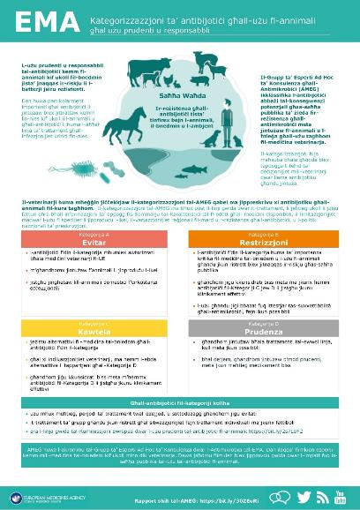
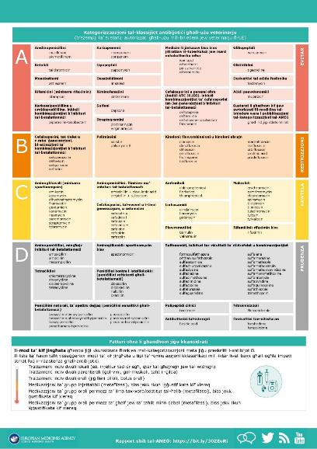
Regoli komuni – Preskrizzjoni veterinarja
Kunsiderazzjonijiet oħra għar-riċetti
Regoli komuni
Kategorizzazzjoni tal-antimikrobiċi
Antimikrobiċi riżervati għall-użu mill-bniedem biss (EU 2022/1255)
Restrizzjonijiet nazzjonali
Medikazzjoni orali (Għandu jsegwi att) – il-faxxa ta’ barra
Lista ta’ sustanzi essenzjali għaż-żwiemel

Slide 15

Regoli komuni – Preskrizzjoni veterinarja
Artikolu 108
Żamma ta’ rekords minn sidien u minn min irabbi l-annimali li jipproduċu l-ikel
1. Is-sidien jew, fejn l-annimali ma jinżammux mis-sidien, dawk li jżommu l-annimali li jipproduċu l-ikel għandhom iżommu rekords tal-prodotti mediċinali li jużaw u, jekk applikabbli, kopja tar-riċetta veterinarja.
2. Ir-rekords imsemmija fil-paragrafu 1 għandhom jinkludu:
(a) id-data tal-ewwel somministrazzjoni tal-prodott mediċinali lill-annimali;
(b) l-isem tal-prodott mediċinali;
(c) il-kwantità tal-prodott mediċinali somministrata;
(d) l-isem jew l-isem tal-kumpanija u l-indirizz permanenti jew il-post reġistrat tan-negozju tal-fornitur;
(e) evidenza tal-akkwist tal-prodotti mediċinali li jużaw;
(f) identifikazzjoni tal-annimal jew tal-grupp ta’ annimali ttrattati;
(g) l-isem u d-dettalji ta’ kuntatt tal-veterinarju li joħroġ ir-riċetta, jekk applikabbli;
(h) il-perjodu ta’ rtirar anki jekk dak il-perjodu jkun żero;
(i) it-tul tat-trattament.
Regoli komuni
Żamma ta’ rekords
Reg.(UE) 2019/6 (VPM)
Artikolu 108
OBBLIGI

Slide 16
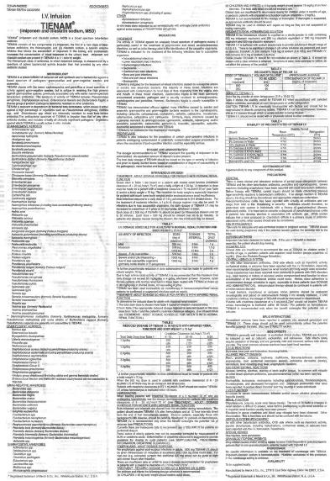
Regoli komuni – Preskrizzjoni veterinarja
Regoli komuni
Awtorizzazzjoni għat-Tqegħid fis-Suq
Reg.(UE) 2019/6 (VPM)
Regola Prinċipali
il-mediċini veterinarji għandhom jintużaw skont l-awtorizzazzjoni għat-tqegħid fis-suq (SPC/fuljett)
Għandek bżonn tuża mediċina veterinarja għall-indikazzjoni, l-ispeċi u r-reġim tad-dożaġġ dettaljati fl-SPC/fuljett. Jekk ma jkunx hemm prodott veterinarju awtorizzat għal ċertu indikazzjoni/speċi jew ikun hemm nuqqas -> tista’ tuża r-regoli tal-Art. 112-114

Slide 17

Regoli komuni – Użu ta' prodotti mediċinali veterinarji
barra mit-termini tal-awtorizzazzjoni għat-tqegħid fis-suq
Meta l-ebda mediċina awtorizzata għal annimali li jipproduċu l-ikel jew dawk awtorizzati ma jkunu disponibbli
Regoli komuni
Prodott awtorizzat (Artikolu 106(1)) f’pajjiżek għall-ispeċi u l-indikazzjoni kkonċernati
Trid tuża dan il-prodott
Prodotti ta' pajjiżi terzi:
F'każijiet fejn l-ebda waħda mill-għażliet ta' qabel ma tkun disponibbli → uża VMP awtorizzat f'pajjiż terz għall-istess speċi ta' annimal u l-istess indikazzjoni
Jekk le, uża taħt ir-responsabbiltà tal-veterinarju
u biex tiġi evitata tbatija inaċċettabbli
Agħżel prodott
Prodott awtorizzat għal:
- l-istess indikazzjoni/indikazzjoni oħra
- fl-istess speċi/speċi oħra li tipproduċi l-ikel
- fl-istess pajjiż/f’pajjiż ieħor tal-UE
“uża barra mill-Awtorizzazzjoni għat-Tqegħid fis-Suq”
Agħżel prodott
Jekk le, uża
Prodott awtorizzat għal annimal li ma jipproduċix ikel għall-istess indikazzjoni
Jekk le, uża
Agħżel u pprepara prodott
Regoli ta’ pajjiżi terzi dwar il-vaċċini. !
Mediċina għall-bnedmin awtorizzata
Jekk le, uża
VMP ippreparat b’mod estemporanju skont it-termini ta’ riċetta veterinarja.
Notes:
Artikolu 113 L-użu ta’ prodotti mediċinali barra mit-termini tal-awtorizzazzjoni għat-tqegħid fis-suq fi speċi ta’ annimali terrestri li jipproduċu l-ikel 1. B’deroga mill-Artikolu 106(1), meta ma jkun hemm l-ebda prodott mediċinali veterinarju awtorizzat fi Stat Membru għal indikazzjoni dwar speċijiet tal-annimali li ma jipproduċux l-ikel, il-veterinarju responsabbli jista’, taħt ir-responsabbiltà personali diretta tiegħu jew tagħha, u b’mod partikolari biex jevita l-ikkawżar ta’ tbatija mhux aċċettabbli, jikkura b’mod eċċezzjonali lill-annimal ikkonċernat bil-prodott mediċinali li ġej: (a) prodott mediċinali veterinarju awtorizzat skont dan ir-Regolament fl-Istat Membru rilevanti jew fi Stat Membru ieħor sabiex jintuża fl-istess speċijiet jew fi speċi oħra tal-annimal għall-istess indikazzjoni jew għal indikazzjoni oħra; (b) jekk ma jkun hemm l-ebda prodott mediċinali veterinarju kif imsemmi fil-punt (a) ta’ dan il-paragrafu, prodott mediċinali veterinarju awtorizzat skont dan ir-Regolament fl-Istat Membru rilevanti għall-użu fi speċi ta’ annimal li ma jipproduċix ikel għall-istess indikazzjoni (c) jekk ma hemm l-ebda prodott mediċinali kif imsemmi fil-punt (a) jew (b) ta’ dan il-paragrafu, prodott mediċinali għall-użu mill-bniedem awtorizzat skont id-Direttiva 2001/83/KE jew ir-Regolament (KE) Nru 726/2004; jew (d) jekk ma jkun hemm l-ebda prodott mediċinali kif imsemmi fil-punt (a), (b) jew (c) ta’ dan il-paragrafu, prodott mediċinali veterinarju ppreparat b’mod estemporanju skont it-termini ta’ riċetta veterinarja. 2. Ħlief fil-każ ta’ prodotti mediċinali veterinarji immunoloġiċi, meta ma jkun hemm disponibbli l-ebda prodott mediċinali kif imsemmi fil-paragrafu 1, il-veterinarju responsabbli jista’, taħt ir-responsabbiltà diretta tiegħu jew tagħha u b’mod partikolari biex jevita l-ikkawżar ta’ tbatija inaċċettabbli, jikkura b’mod eċċezzjonali annimal li ma jipproduċix l-ikel bi prodott mediċinali veterinarju awtorizzat f’pajjiż terz għal istess speċijiet ta’ annimali u l-istess indikazzjoni. 3. Il-veterinarju jista’ jissomministra prodott mediċinali personalment jew iħalli persuna oħra tagħmel dan taħt ir-responsabbiltà tal-veterinarju, skont id-dispożizzjonijiet nazzjonali. 4. Sustanzi farmakoloġikament attivi inklużi fil-prodott mediċinali użat skont il-paragrafi 1 u 2 ta’ dan l-Artikolu għandhom ikunu permessi skont ir-Regolament (KE) Nru 470/2009 u kwalunkwe att adottat abbażi tiegħu. 5. Dan l-Artikolu 5 Dan l-Artikolu għandu japplika wkoll meta prodott mediċinali veterinarju awtorizzat ma jkunx disponibbli fl-Istat Membru rilevanti.”

Slide 18

Regoli komuni – Użu ta’ Prodotti Mediċinali Veterinarji
Meta ma jkun hemm l-ebda mediċina awtorizzata disponibbli għal annimali akkwatiċi li jipproduċu l-ikel
Regoli komuni
Prodott awtorizzat f’pajjiżek għall-ispeċijiet ta’ annimali akkwatiċi u l-indikazzjoni kkonċernata
Trid tuża dan il-prodott
Prodotti ta' pajjiżi terzi:
F'każijiet fejn l-ebda waħda mill-għażliet ta' qabel ma tkun disponibbli → uża VMP awtorizzat
f'pajjiż terz għall-istess speċi ta' annimal u l-istess indikazzjoni
Jekk le, uża
VMP awtorizzat f’pajjiżek jew f’pajjiż ieħor tal-UE għall-istess speċi akkwatika jew speċi akkwatika oħra li tipproduċi l-ikel u għall-istess indikazzjoni jew indikazzjoni oħra
Agħżel prodott
Jekk le, uża
VMP awtorizzat f’pajjiżek jew f’pajjiż ieħor tal-UE għall-użu ma’ speċi terrestri li jipproduċu l-ikel li jkun fih sustanza preżenti f’lista (lista li qed tiġi żviluppata)
"użu kaskata ta’ AM"
Agħżel prodott
Jekk le, uża
Regoli ta' pajjiżi terzi dwar il-vaċċini. !
Mediċina għall-bnedmin awtorizzata li fiha sustanzi preżenti f’lista
Agħżel prodott
Jekk le, uża
VMP ippreparat b’mod estemporanju skont it-termini ta’ riċetta veterinarja li jkun fih sustanzi preżenti f’lista
Ipprepara prodott
Notes:
Artikolu 114 Użu ta’ prodotti mediċinali għal speċijiet akkwatiċi li jipproduċu l-ikel 1. B’deroga mill-Artikolu 106(1), meta ma jkun hemm l-ebda prodott mediċinali veterinarju awtorizzat fi Stat Membru għal indikazzjoni dwar speċijiet akkwatiċi li jipproduċu l-ikel, il-veterinarju responsabbli jista’, taħt ir-responsabbiltà personali diretta tiegħu jew tagħha, u b’mod partikolari biex jevita l-ikkawżar ta’ tbatija mhux aċċettabbli, jikkura lill-annimal ikkonċernat bil-prodott mediċinali li ġej: (a) prodott mediċinali veterinarju awtorizzat skont dan ir-Regolament fl-Istat Membru rilevanti jew fi Stat Membru ieħor sabiex jintuża fl-istess speċi jew fi speċi akkwatiku ieħor li jipproduċi l-ikel għall-istess indikazzjoni, jew għal indikazzjoni oħra; (b) jekk ma jkun hemm l-ebda prodott mediċinali veterinarju kif imsemmi fil-punt (a) ta’ dan il-paragrafu, prodott mediċinali veterinarju awtorizzat skont dan ir-Regolament fl-Istat Membru rilevanti jew fi Stat Membru ieħor għall-użu ma’ speċijiet terrestri li jipproduċu l-ikel li fihom sustanza preżenti fil-lista stabbilita skont il-paragrafu 3; (c) jekk ma jkun hemm l-ebda prodott mediċinali veterinarju kif imsemmi fil-punti (a) jew (b) ta’ dan il-paragrafu, prodott mediċinali għall-użu mill-bniedem awtorizzat skont id-Direttiva 2001/83/KE jew ir-Regolament (KE) Nru 726/2004 u li fih sustanzi preżenti fil-lista stabbilita skont il-paragrafu 3 ta’ dan l-Artikolu; jew (d) jekk ma hemm l-ebda prodott mediċinali kif imsemmi fil-punti (a), (b) jew (c) ta’ dan il-paragrafu, prodott mediċinali veterinarju ppreparat b’mod estemporanju skont it-termini ta’ riċetta veterinarja. 2. B’deroga mill-punti (b) u (c) tal-paragrafu 1, u sakemm il-lista msemmija fil-paragrafu 3 hija stabbilita, il-veterinarju responsabbli jista’, taħt ir-responsabbiltà personali diretta tiegħu u b’mod partikolari biex jevita l-ikkawżar ta’ tbatija mhux aċċettabbli, b’mod eċċezzjonali jittratta speċijiet akkwatiċi li jipproduċu l-ikel ta’ azjenda partikolari bil-prodott mediċinali li ġej: (a) prodott mediċinali veterinarju awtorizzat skont dan ir-Regolament fl-Istat Membru rilevanti jew fi Stat Membru ieħor għal użu ma’ speċi tal-annimali terrestri li jipproduċu l-ikel; (b) jekk ma jkun hemm l-ebda prodott veterinarju kif imsemmi fil-punt (a) ta’ dan il-paragrafu, prodott mediċinali għall-użu mill-bniedem awtorizzat skont id-Direttiva 2001/83/KE jew ir-Regolament (KE) Nru 726/2004.
3. Il-Kummissjoni għandha, permezz ta’ atti ta’ implimentazzjoni, sa mhux aktar tard minn ħames snin mit-28 ta’ Jannar 2022, tistabbilixxi lista ta’ sustanzi użati fi prodotti mediċinali veterinarji awtorizzati fl-Unjoni għall-użu fi speċijiet tal-annimali terrestri li jipproduċu l-ikel jew sustanzi li jinsabu fi prodott mediċinali għall-użu mill-bniedem awtorizzati fl-Unjoni skont id-Direttiva 2001/83/KE jew ir-Regolament (KE) Nru 726/2004, li jistgħu jintużaw fi speċijiet akkwatiċi li jipproduċu l-ikel, skont il-paragrafu 1 ta’ dan l-Artikolu. Dawk l-atti ta’ implimentazzjoni għandhom jiġu adottati skont il-proċedura ta’ eżami msemmija fl-Artikolu 145(2).

Slide 19
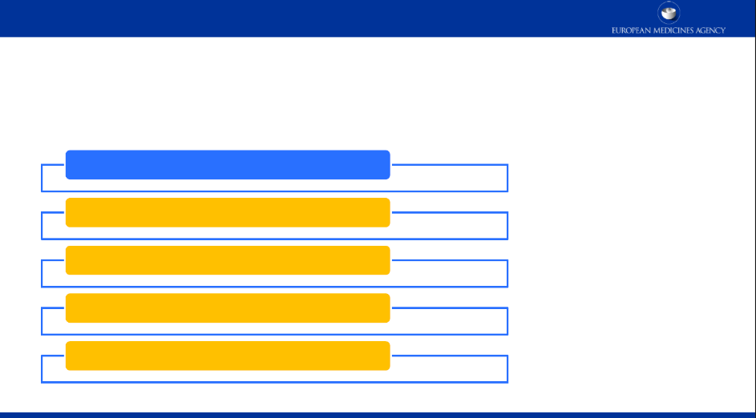
Regoli komuni – Użu ta’ Prodotti Mediċinali Veterinarji
Avvenimenti avversi
Regoli komuni
Farmakoviġilanza u Ġestjoni tas-Sinjali
Avvenimenti avversi
• Avvenimenti avversi: kwalunkwe reazzjoni mhux favorevoli u mhux intenzjonata fi kwalunkwe annimal għal prodott mediċinali, inkluż nuqqas ta’ effikaċja
kwalunkwe reazzjoni mhux favorevoli u mhux intenzjonata f’annimal għal prodott mediċinali għall-użu mill-bniedem
Tinsiex tirrapporta avvenimenti avversi inkluż in-nuqqas ta’ effikaċja!
kwalunkwe inċident ambjentali wara s-somministrazzjoni ta’ prodott mediċinali veterinarju
kwalunkwe reazzjoni fi bnedmin esposti għal prodott mediċinali veterinarju
kwalunkwe trażmissjoni suspettata ta’ aġent infettiv permezz ta’ prodott mediċinali
qbiż tal-livelli massimi ta’ residwi stabbiliti wara li l-perjodu ta’ rtirar stabbilit ikun ġie rispettat
7 Workshop tal-EMA/FVE dwar l-informazzjoni u l-farmakoviġilanza dwar il-mediċini veterinarji - Ġunju 2023

Slide 20


Ġbir ta’ Dejta dwar il-bejgħ u l-użu ta’ antimikrobiċi
Sorveljanza Ewropea tal-Konsum tal-Antimikrobiċi għal Użu Veterinarju (ESVAC)
Regoli komuni
- ESVAC = Sorveljanza Ewropea tal-Konsum tal-Antimikrobiċi għal Użu Veterinarju
- Ottubru 2023: It-13-il Rapport tal-ESVAC
- Il-bejgħ totali ta’ antibijotiċi veterinarji fl-2022 għal 31 pajjiż
- Ix-xejriet mill-2011 sal-2022 f’25 pajjiż parteċipanti fl-ESVAC:
- 53.0 % tal-bejgħ totali
- 49.0 % tal-bejgħ ta’ ċefalosporini tat-3 u r-4 ġenerazzjoni
- 44.0 % tal-bejgħ tal-kinolini kollha
- 81.0 % tal-bejgħ ta’ polimissini
Bejgħ ta' sustanzi antimikrobiċi veterinarji f'31 pajjiż Ewropew fl-2022
Xejriet mill-2010 sal-2022
It-tlettax-il rapport tal-ESVAC
KOOPERAZZJONI
-il sena ta’
84.8 mg/PCU
2022
118.3 mg/PCU
2018
59.2 mg/PCU
2030

Slide 21
Ġbir ta’ Dejta dwar il-bejgħ u l-użu ta’ antimikrobiċi
Minn Jannar 2024, l-Istati Membri kollha tal-UE/ŻEE għandhom jirrappurtaw dejta tal-2023 dwar il-volum tal-bejgħ u l-użu ta’ prodotti mediċinali antimikrobiċi fl-annimali
Regoli komuni
Il-pajjiżi tal-UE jridu jibdew jirrappurtaw dwar id-dejta tal-użu:
Baqar, ħnieżer, tjur → mill-2023
L-annimali l-oħra kollha li jipproduċu l-ikel → mill-2026
Klieb, qtates u annimali tal-pil → mill-2029
L-EMA se tippubblika l-ewwel rapport fil-31 ta' Marzu 2025, wara sal-31 ta' Diċembru li jkopri s-sena preċedenti
Id-dejta tkun iddettaljata bi speċi, kategoriji jew stadji ta' annimali rilevanti
      Data li għandha tinġabar għal
      Kontra d-dijarea, aġenti anti-infjammatorji intestinali u antiinfettivi
      2. Antiinfettivi & antisettiċi ġinekoloġiċi
      3. Anti-infettivi u antisettiċi għall-użu intrauterin
      4. Antibatteriċi għall-użu sistemiku 5. Antibatteriċi għall-użu intramammarju
      6. Antiprotozoals (b'effett antibatteriku)
      7. Antimikobatteriċi għall-użu intramammarju
Notes:
Annex of Regulation 2021/578. https://eur-lex.europa.eu/eli/reg_del/2021/578/oj
The first report on the volume of sales of veterinary antimicrobial medicinal products and on the use of antimicrobial medicinal products per animal species shall be published by the Agency by 31 March 2025 and shall include the following: (a) the volume of sales of veterinary antimicrobial medicinal products, covering data from 2023 and submitted by Member States by 30 June 2024; (b) the use of antimicrobial medicinal products for relevant animal species, categories or stages covering data from 2023 and submitted by Member States by 30 September 2024.
2. As from 2025, the following reports after the first report shall be published by the Agency by 31 December and shall include the following: (a) the volume of sales of veterinary antimicrobial medicinal products submitted by Member States by 30 June of each year, covering data from the preceding calendar year; (b) the use of antimicrobial medicinal products for relevant animal species, categories or stages submitted by Member States by 30 June of each year, covering data from the preceding calendar year.
Data collection will start as of the years mentioned. The reporting will start the following years (i.e. for cattle pigs and poultry reporting is due in 2024, other f-p animals in 2027, dogs cats and fur animas in 2030)

Slide 22

Speċifikazzjonijiet Maltin

Slide 23
Ir-Riċetta Veterinarja elettronika f'Malta
Bħall-ekwivalenti tiegħu bbażat fuq il-karta jista 'jinħareġ biss minn kirurgu veterinarju wara dijanjosi
Hija bbażata fuq app mobbli li tista' tiġi aċċessata biss minn kirurgi veterinarji b'garanzija
Hija tuża l-SMS u teknoloġija e-mail. Aktar konvenjenti għal min jippreskrivi, dispenser u bidwi
Jista' jiġi onorat fl-ispiżeriji veterinarji u fl-ispiżeriji ta' prodotti mediċinali għall-użu mill-bniedem f'każ li tali mediċini jkunu preskritti għall-annimali

Slide 24
Data mir-riċetta veterinarja elettronika
Data preċiża hija faċilment maħżuna, irkuprata u analizzata bi traċċabilità garantita
Huwa awtomatikament ukoll reġistru/database li jista' jkun ta' għajnuna biex jiġu studjati t-tendenzi tal-preskrizzjoni
Passi fil-ħruġ tar-riċetta elettronika huma hawn taħt
1. KIRURGU VETERINARJU jaċċessa s-sistema u jiġġenera riċetta elettronika
2. SID TA' L-ANNIMALI jirċievi SMS b'xejn u email b'numru
3. SID TA' L-ANNIMALI jmur fl-Ispiżerija ta' l-għażla tiegħu u juri SMS jew email
4. L-ISPIZIRJU jaċċessa r-riċetta elettronika
5. L-ISPIZIRJU juża n-numru fuq l-SMS jew fuq l-email biex jiġġenera riċetta elettronika
6. L-ISPIRIKARU jipprovdi l-prodott mediku

Slide 25

Rekwiżit legali nazzjonali: Regolament 79(2) ta' S.L 437.47 PROGRAMM GĦAS-SAĦĦA TAL-ANNIMALI
Stabbiliment fejn jinżammu jew jinżammu annimali li jipproduċu l-ikel għall-wiri lill-pubbliku jew għal skopijiet ta’ trobbija fit-territorju ta’ Malta għandu jkollu programm xieraq ta’ kontroll tas-saħħa tal-annimali.
Il-programm tas-saħħa tal-annimali għandu jiġi ddisinjat u implimentat taħt ir-responsabbiltà ta’ professjonist irreġistrat mal-Kunsill tal-Kirurgi Veterinarji
Il-Kunsill tal-Kirurgu Veterinarju huwa l-entità f’Malta li tirregola l-Professjoni Veterinarja

Slide 26
Grazzi!

